Slide 1
시나리오 설명

Slide 2
줄거리
반전 요소
및 진실
세력관계도
설정
작품 핵심
메시지
예정
등장인물
인물 관계도

Slide 3
줄거리

Slide 4
줄거리
기
승
전
결
영변도호부 인근
구영과의 조우
→
스산한 기운
→
산적 및 도깨비 귀쇄 처치
→
마을의 이변 파악
인근 고을
구영과 재조우 →
마을의 사정 파악
→
마을 재건 도움
→
산적 소탕
→
착호군과 조우
인근 고을
착호군과 마을의 유착
의심
→
마을의 상태 악화(요기)
→
요괴 소탕
→
착호군의 고을 습격
호식터
고을 초토화
→
필환의 단독 탈출
→
구영과 마주침
→
진실을 마주함
→
최종 보스전
→
엔딩

Slide 5
반전 요소 및 진실

Slide 6
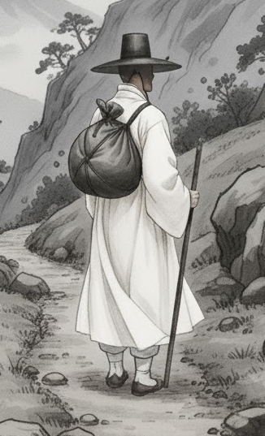
반전 요소 및 진실
= 창귀

Slide 7
반전 요소 및 진실
유사 루프물
시간이 실제로 뒤로 감(X)
억지로 모든 환경이 초기화되고 처음부터 다시 시작함(O)

Slide 8
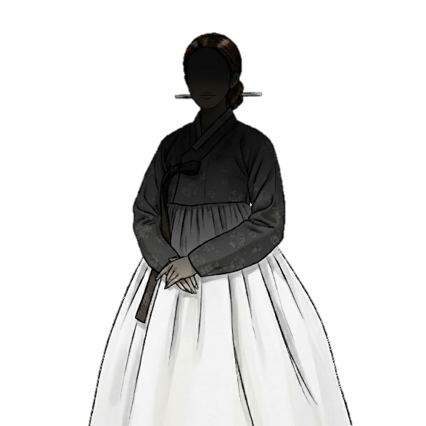
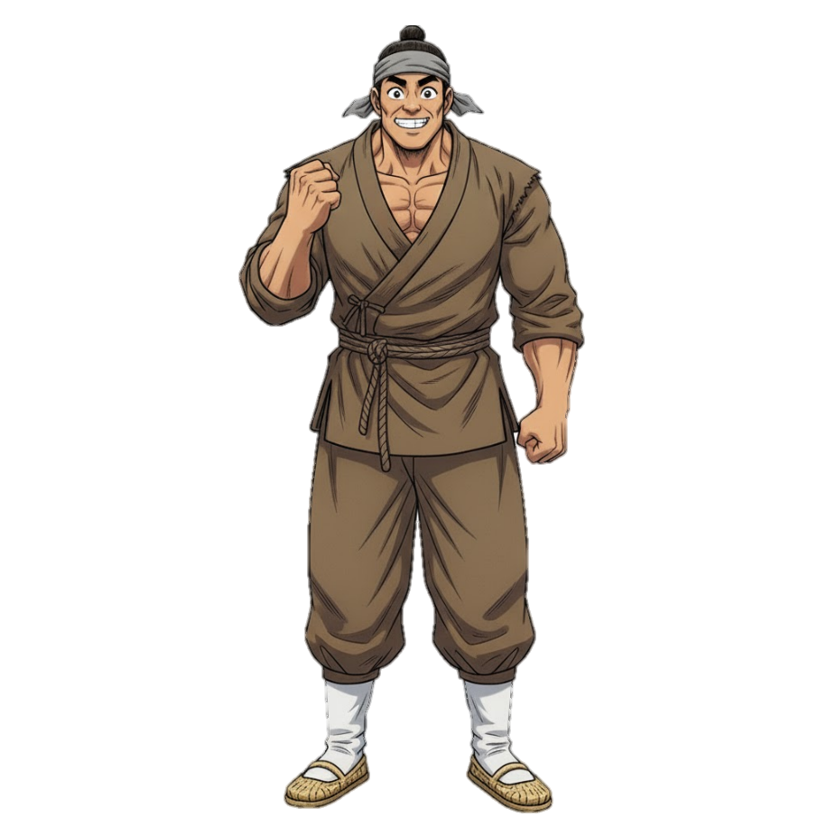
반전 요소 및 진실
=
주인공을 막기 위한 장치들

Slide 9
세력관계도

Slide 10
세력관계도
요괴
산군
산적
주인공
(창귀)
고을
착호군

Slide 11
설정

Slide 12
설정
창귀
민속신앙
자신 대신 다른 사람을 창귀로 바치고 해방되려는 성질을 지님
→
자신을 대신할 사람을 구하기 위해 고을의 결계를 형성함
매실을 좋아함
→
물약이 매실청임
불교, 도교, 민속신앙 등 많은 불가사의한 힘이 실존
→
불교, 도교 민속 신앙 소재 몬스터, NPC, 아이템 등으로 구현
조선은 세속주의 국가
→
초반부 주인공이 괴력난신에 대한 지식을 멀리하고 무지한 것에 대한 보충

Slide 13
작품 핵심 메시지

Slide 14
작품 핵심 메시지
놓아 줘야만 하는 순간이 오면,
놓아 줘야 한다.

Slide 15
예정 등장인물

Slide 16
예정 등장인물
필환
길수
구영

Slide 17
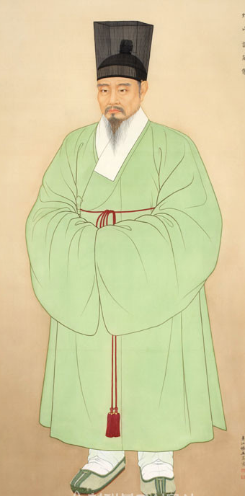
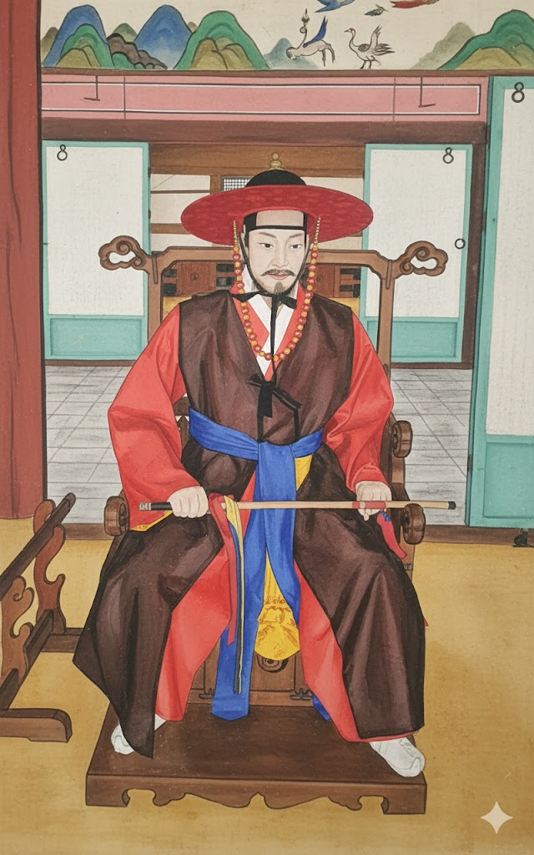
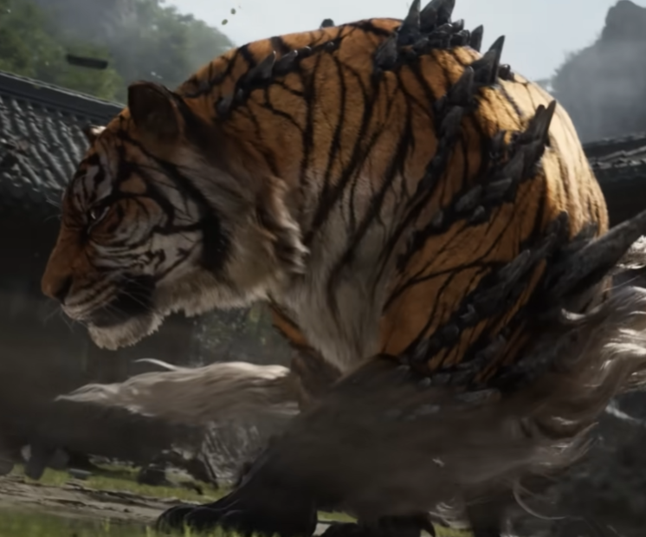
예정 등장인물
산군(대군)
군수
활인活人

Slide 18

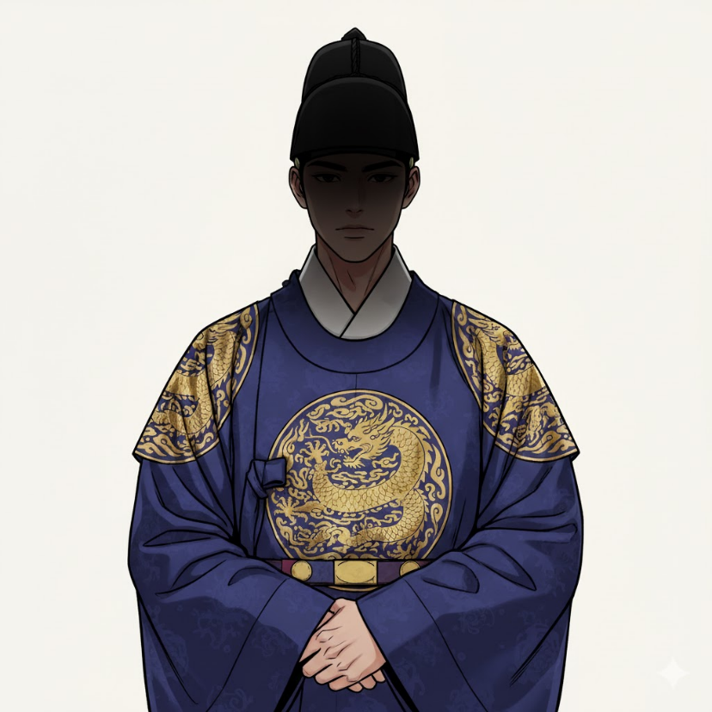
예정 등장인물
세자
주상

Slide 19
인물 관계도

Slide 20
인물 관계도
주상
세자
군수
산군(대군)
필환
활인活人
구영
길수

